Slide 1

TRƯỜNG TIỂU HỌC ÁI MỘ B
Tuần 25
Bài 131: oanh – oach

Slide 2

Bài 131: oanh oach
oanh
oach

Slide 3

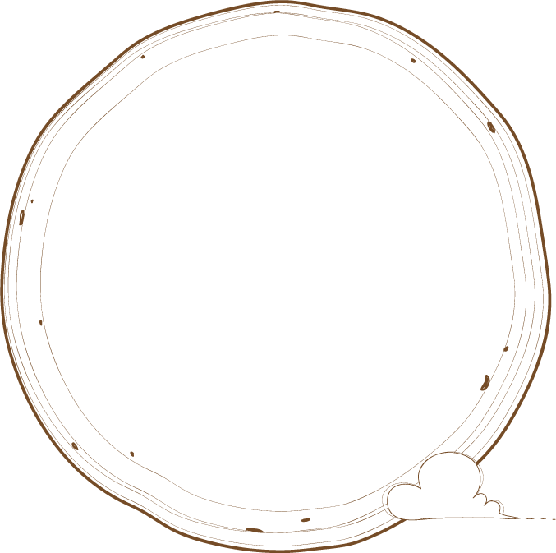

So sánh:
oanh - oach

Slide 4

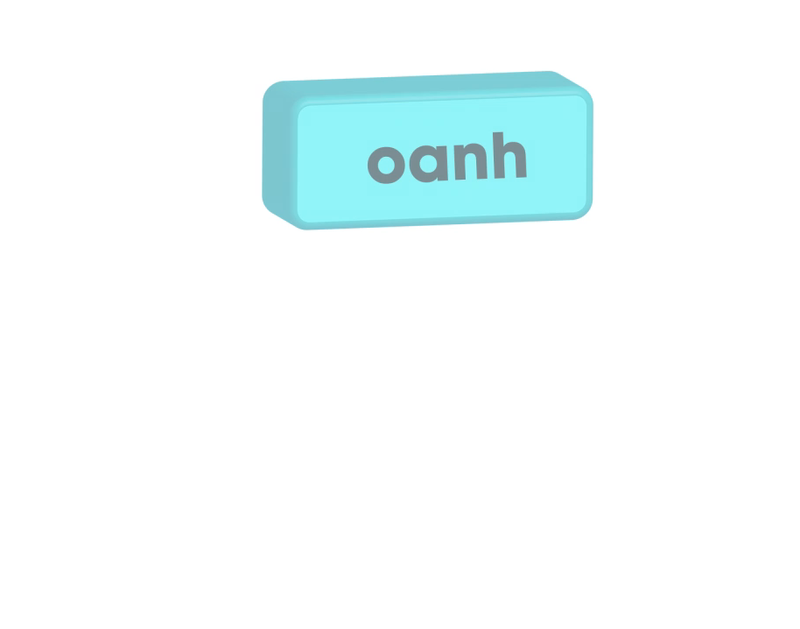
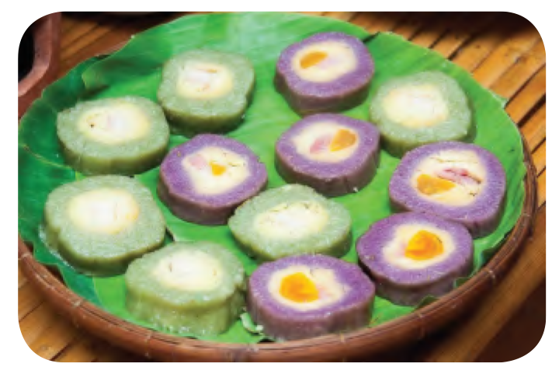
1. Làm quen
khoanh bánh
oanh
oanh

Slide 5
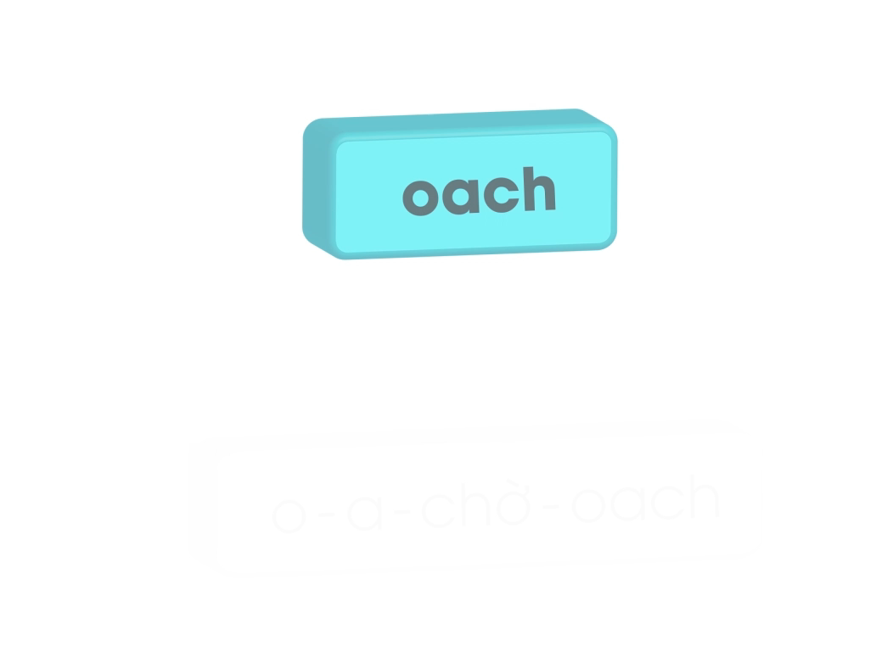
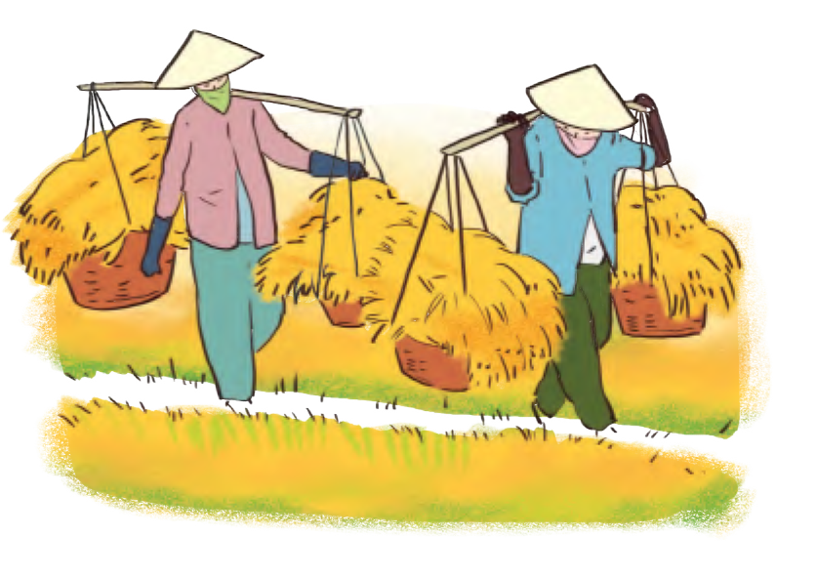
1. Làm quen
thu hoạch
oach
oach

Slide 6

Bảng gài
oanh
khoanh bánh
oach
thu hoạch

Slide 7

Giải lao
Bài hát: Con cào cào

Slide 8
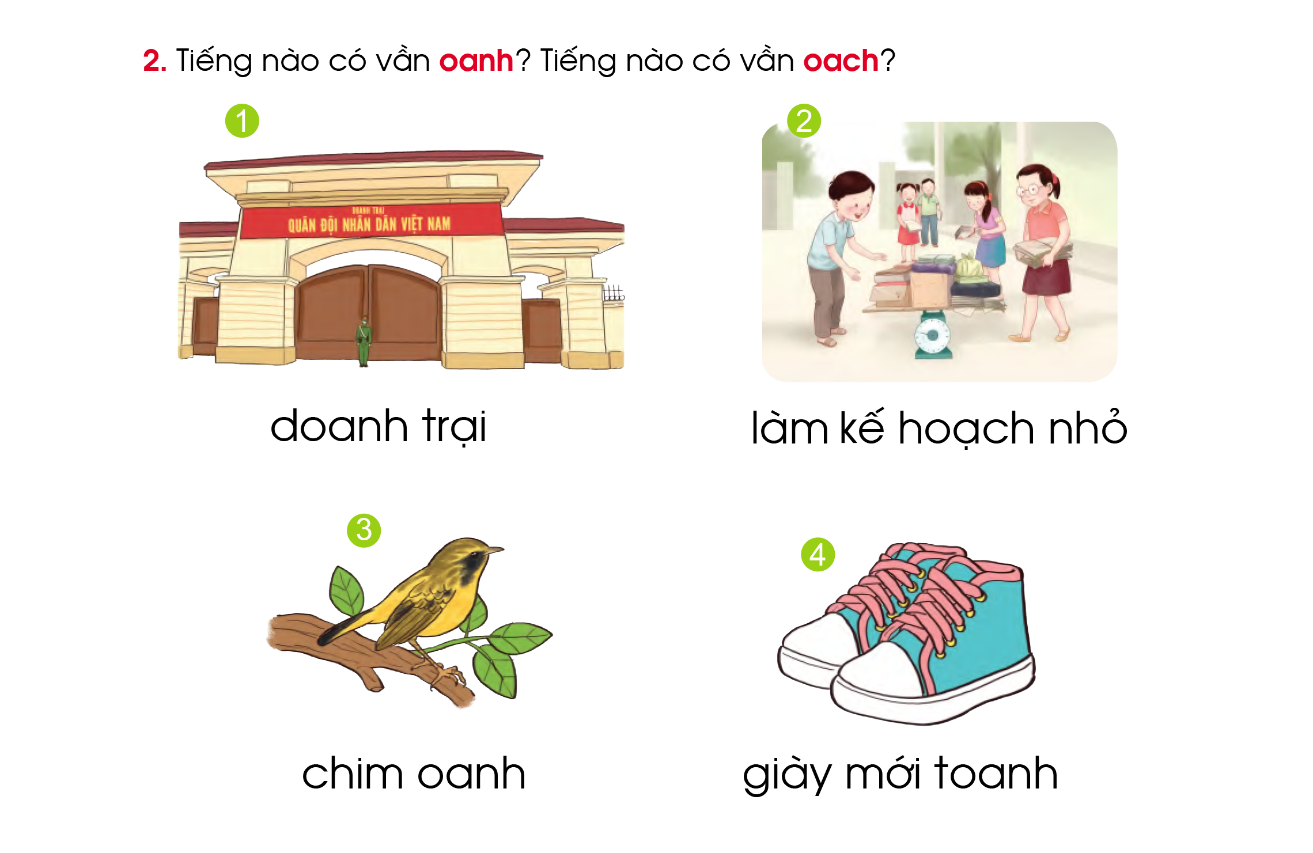
Notes:
Thầy cô bấm từng ảnh để hiện ra đáp án

Slide 9
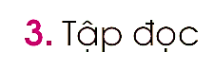
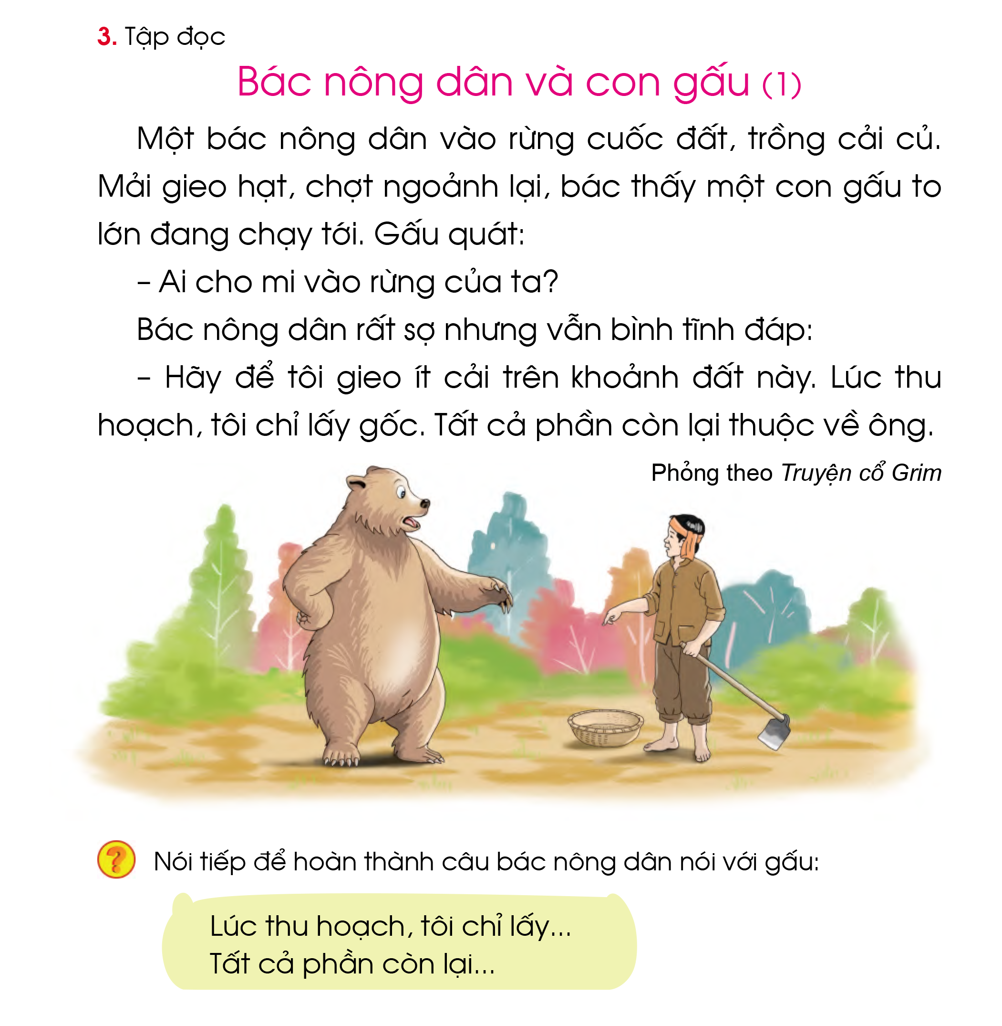
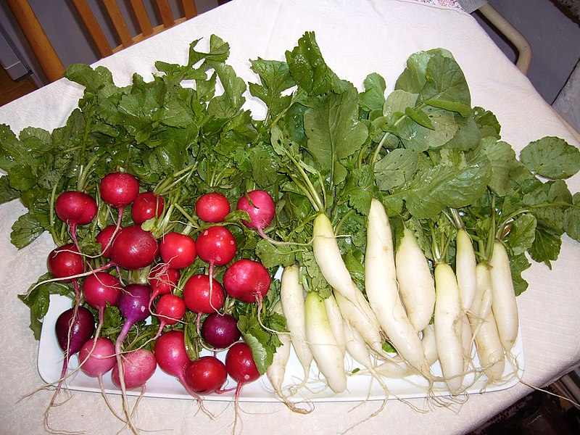

Slide 10
1
2
3
4
5
6
7
8

Slide 11

Tìm hiểu bài
gốc
thuộc về ông

Slide 12


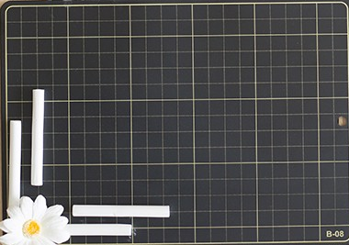
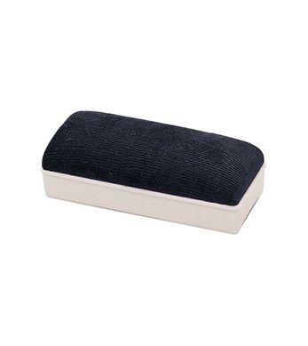
VIẾT BẢNG CON

Slide 13
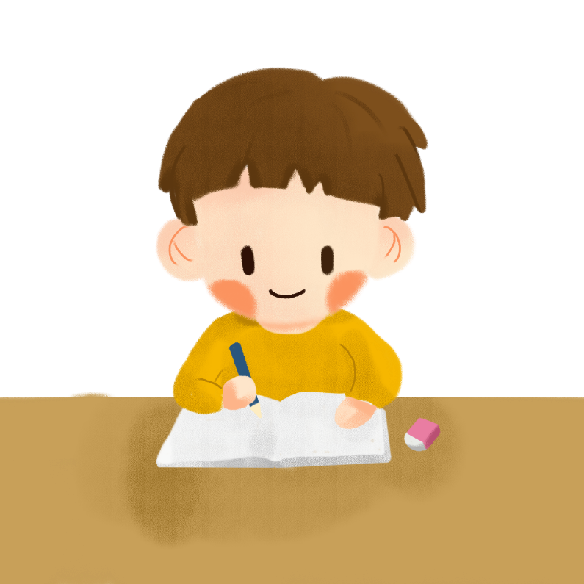

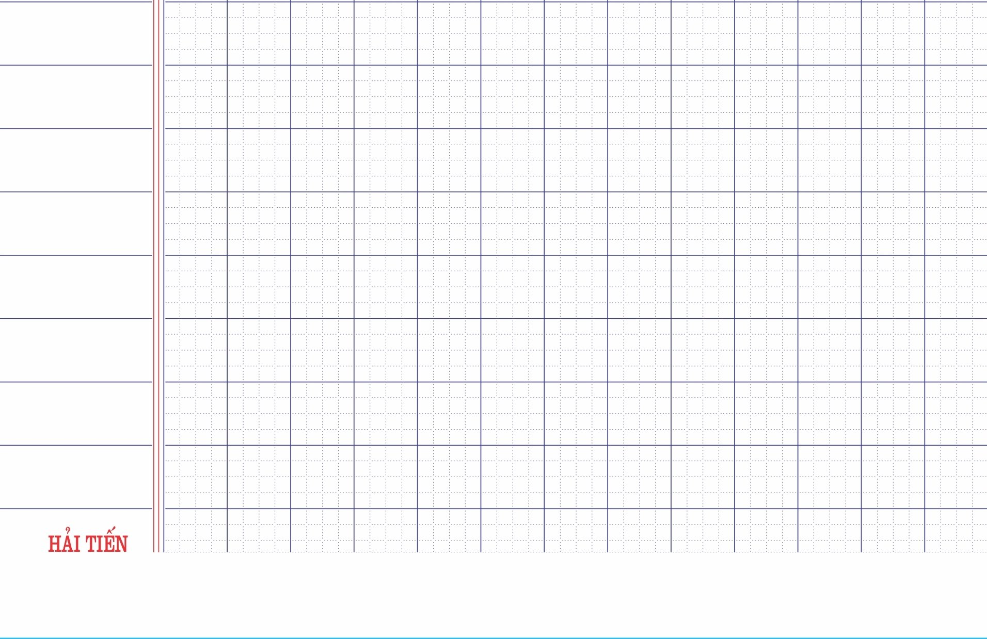
Viết vào vở
Đọc lại bài 131
Ξnh
khΞnh bánh
.
Ξch
Ǉhu hφïch

